Slide 1

2022年度中国中医科学院图书馆
订购中外文电子资源介绍
汇报人：中国中医科学院中医药信息研究所 李敏

Slide 2

目 录
CONTENTS
外文电子资源简介
中文电子资源简介
图书馆官网简介

Slide 3
图书馆官网简介
第一部分

Slide 4
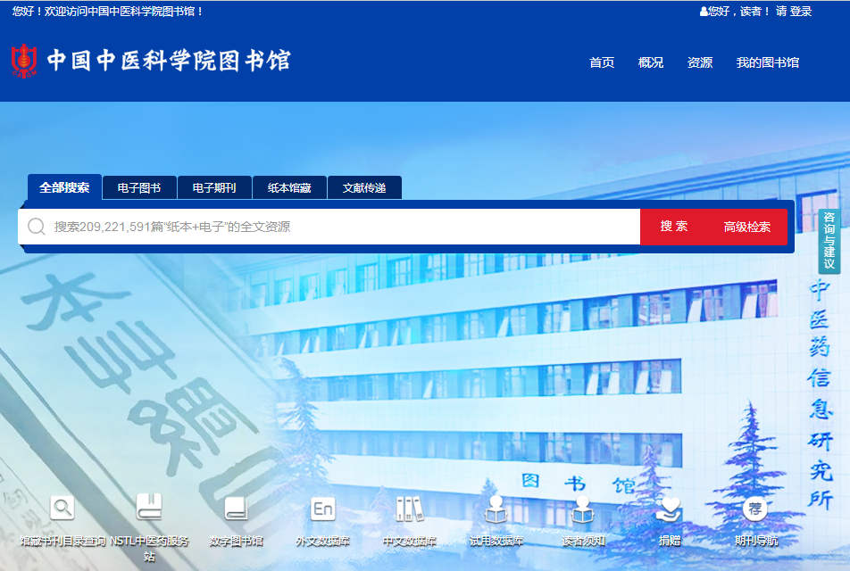
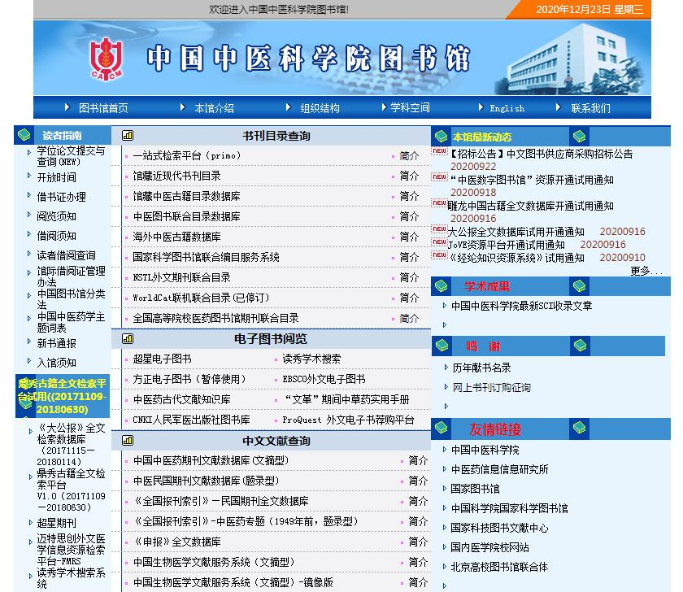
中国中医科学院图书馆-官网
新官网页面
旧官网页面

Slide 5

中国中医科学院图书馆-官网
网址
http://library.cintcm.ac.cn/
访问
支持PC端和移动端使用，IP范围内可免登录下载文献
小tip
使用读者证号在右上角“登录”后可解锁更多功能

Slide 6
中国中医科学院图书馆-官网

Slide 7
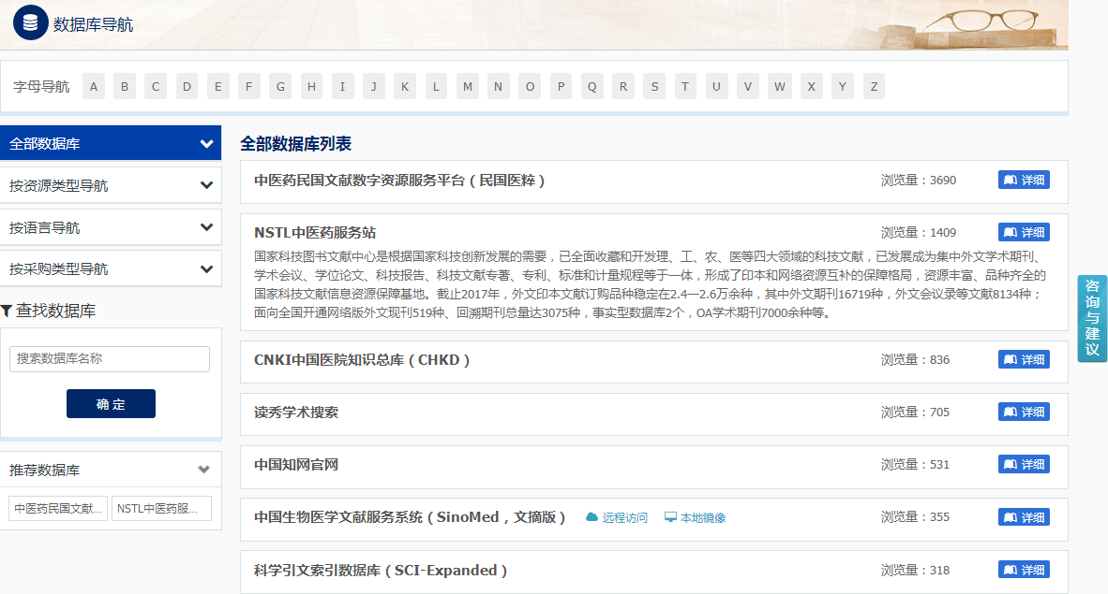



中国中医科学院图书馆-官网
资源查找

Slide 8
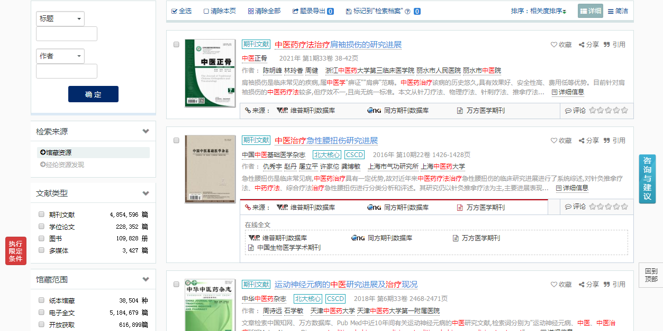

中国中医科学院图书馆-官网
目前本网站可一站式检索的数据库包括：
中国知网
万方医学网
维普期刊数据库
超星读秀图书
中国生物医学数据库
部分开放公开获取的网站

Slide 9
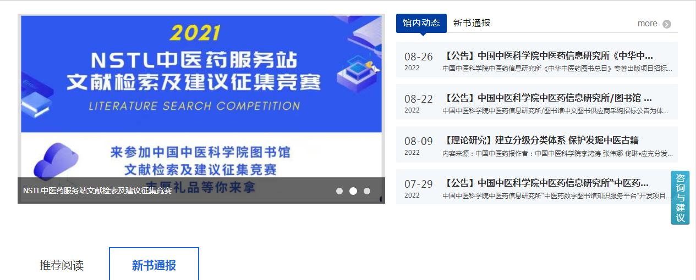
中国中医科学院图书馆-官网

Slide 10
中文资源简介
第二部分

Slide 11
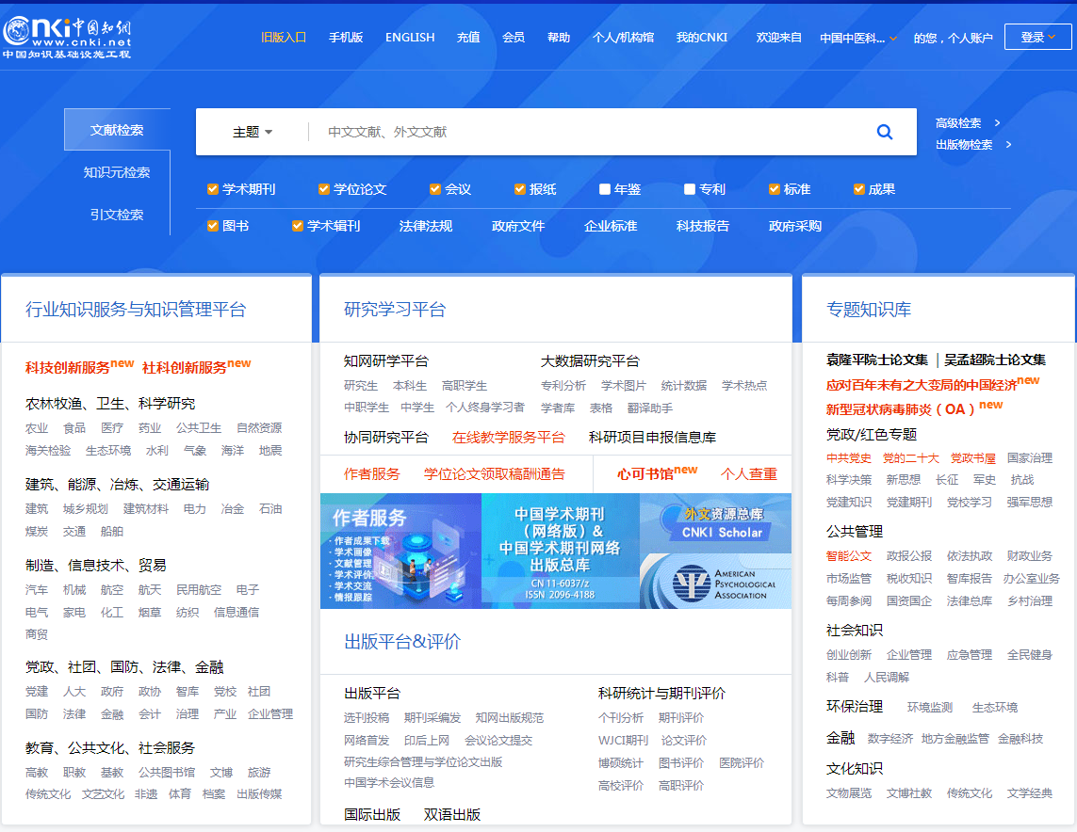
中国知网
《中国知识资源总库》荟萃我国90%以上期刊、会议论文、学位论文、专利、标准、科学数据、科技成果、报纸、年鉴、百科全书、专业辞典、学术专著、法律法规、政府文件、科研项目信息等数十种文献。
产品类型 | 主要产品
期刊 | 中国学术期刊（网络版） | 中国学术辑刊全文数据库
 | 精品文艺、精品文化、精品科普 | 中国经济信息期刊文献总库
学位论文 | 中国博士学位论文全文数据库 | 中国优秀硕士学位论文全文数据库
会议论文 | 中国重要会议论文全文数据库 | 国际会议论文全文数据库
报纸时政 | 中国重要报纸全文数据库 | 时政与社会网络资源库（在建）
图书 | 中国工具书网络出版总库
 | 中国图书全文数据库；心可书馆（在建） | 中国经典学术专著全文数据库（在建）
 | 汉大康熙辞典（代理） | 商务印书馆精品工具书（代理）
标准 | 中国标准全文数据库
专利 | 中国专利全文数据库（知网版）
科技成果 | 中国科技项目创新成果鉴定意见数据库（知网版）
年鉴 | 中国年鉴网络出版总库（专辑版、地域版和行业版） | 中国经济与社会统计数据库

Slide 12
CNKI源库资源介绍
《中国学术期刊（网络版）》
收录内容
内容覆盖自然科学、医药卫生、信息技术等各个领域；
收录学术期刊8580余种，全文总量5960余万篇 ；
网络首发期刊2320余种，北大核心刊1970余种。

Slide 13

CNKI源库资源介绍
《中国博士学位论文全文数据库》、《中国优秀硕士学位论文全文数据库》
收录内容
完整收录985高校、211工程高校、中科院、社科院、国家重点实验室的学位论文；
博士论文50余万篇、优秀硕士论文510余万篇；
510余家博士、790余家硕士授权博硕士培养单位。

Slide 14



















CNKI源库资源介绍
《中国重要会议论文全文数据库》、《国际会议论文全文数据库》
收录内容
收录17,000余次国内重要会议论文，文献量208万余篇；
收录6,000余次国际会议论文，全文文献量67万余篇。

Slide 15
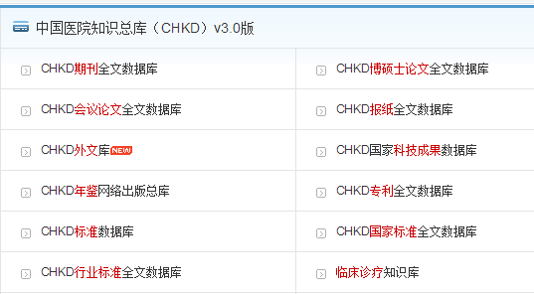
CHKD科研应用案例及检索技巧
科研过程中主要使用的CHKD资源：
期刊（研究论著）
博硕士学位论文
外文题录
会议论文
标准（国标全文&行标全文&标准题录）
专利全文
科技成果
年鉴
注：CHKD标准数据库为题录库，其余全部为全文

Slide 16
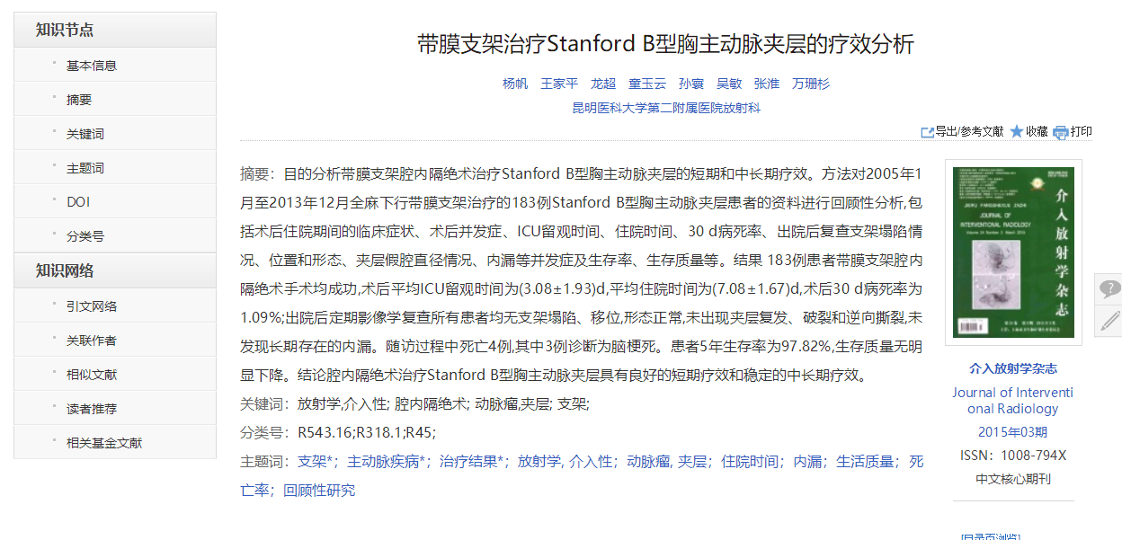
CHKD科研应用案例及选题技巧
从现实应用中选题——知网节

Slide 17
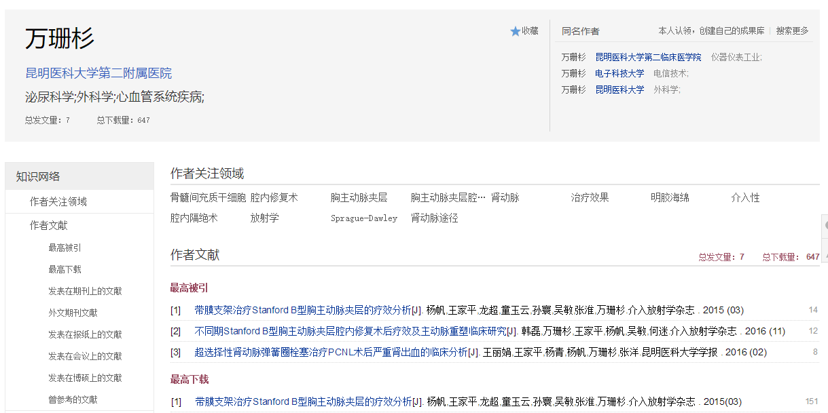
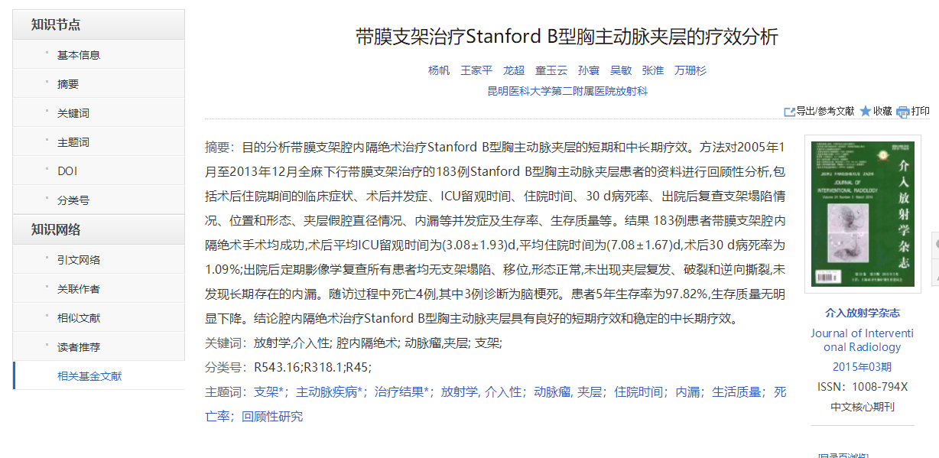
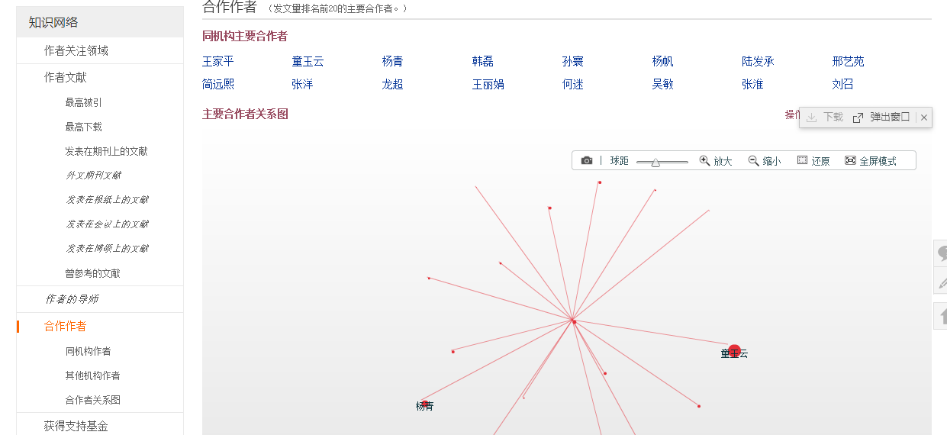
CHKD科研应用案例及选题技巧
从现实应用中选题——知网节

Slide 18
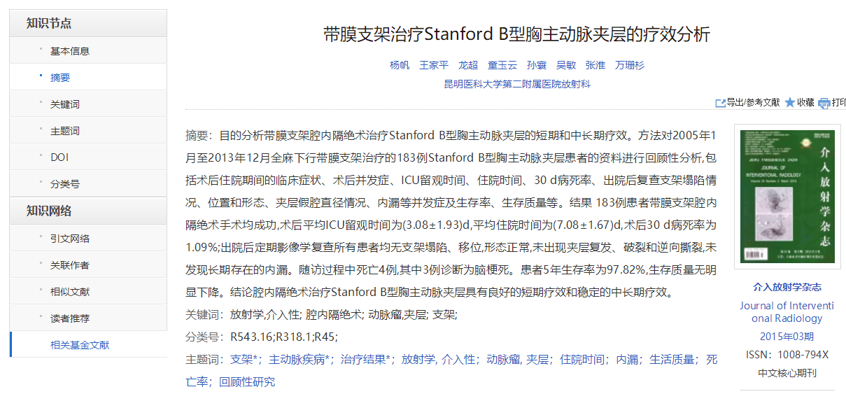
CHKD科研应用案例及选题技巧
从现实应用中选题——知网节

Slide 19
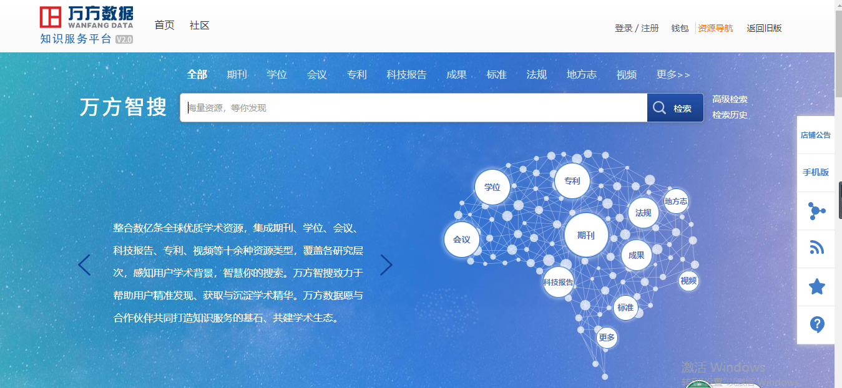
万方数据
请输入关键字
单击此处添加文本，本模块所有图形线条及相应素材均可自由编辑，建议您选择微软雅黑等系统自带字体

Slide 20










万方数据
海量资源
合作资源（已上线 38 个中外文数据库）
OA资源（ 22 个）
请输入关键字
单击此处添加文本，本模块所有图形线条及相应素材均可自由编辑，建议您选择微软雅黑等系统自带字体
……
……

Slide 21
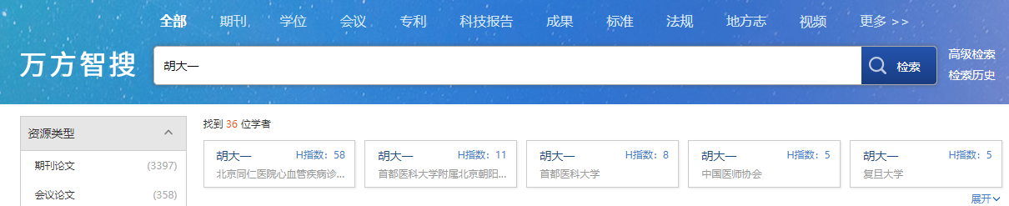

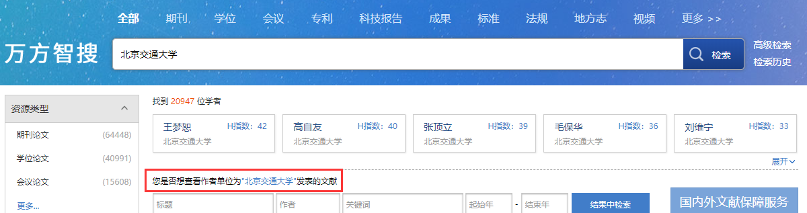
万方数据
万方智搜
智能检索
基本检索

Slide 22
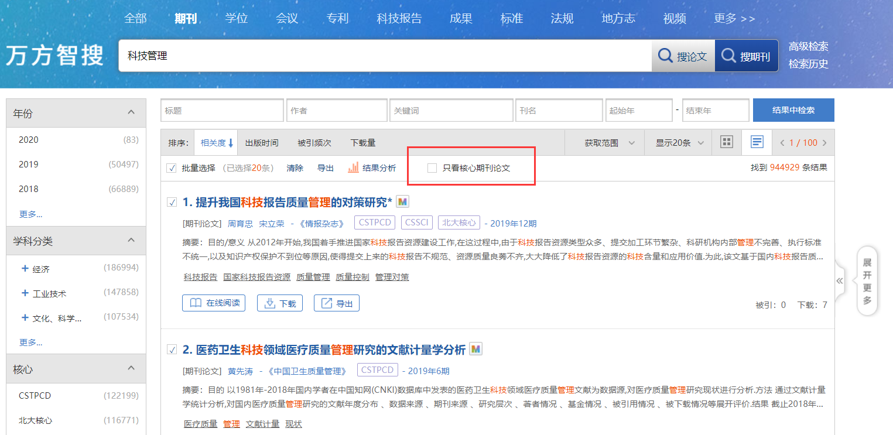
万方数据

Slide 23
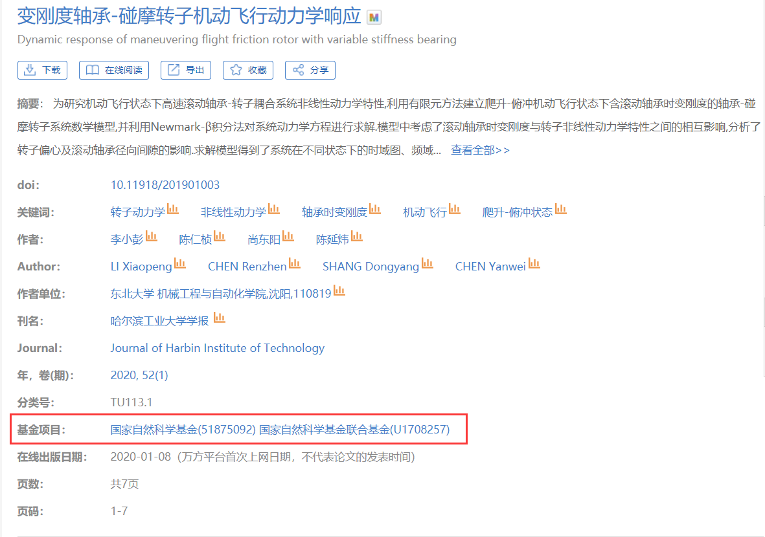
万方数据
万方智搜
多维揭示

Slide 24
维普知识资源系统
中文期刊服务平台
经纶知识资源系统
维普考试服务平台
中文期刊服务平台
经纶知识资源系统
维普考试服务平台

Slide 25
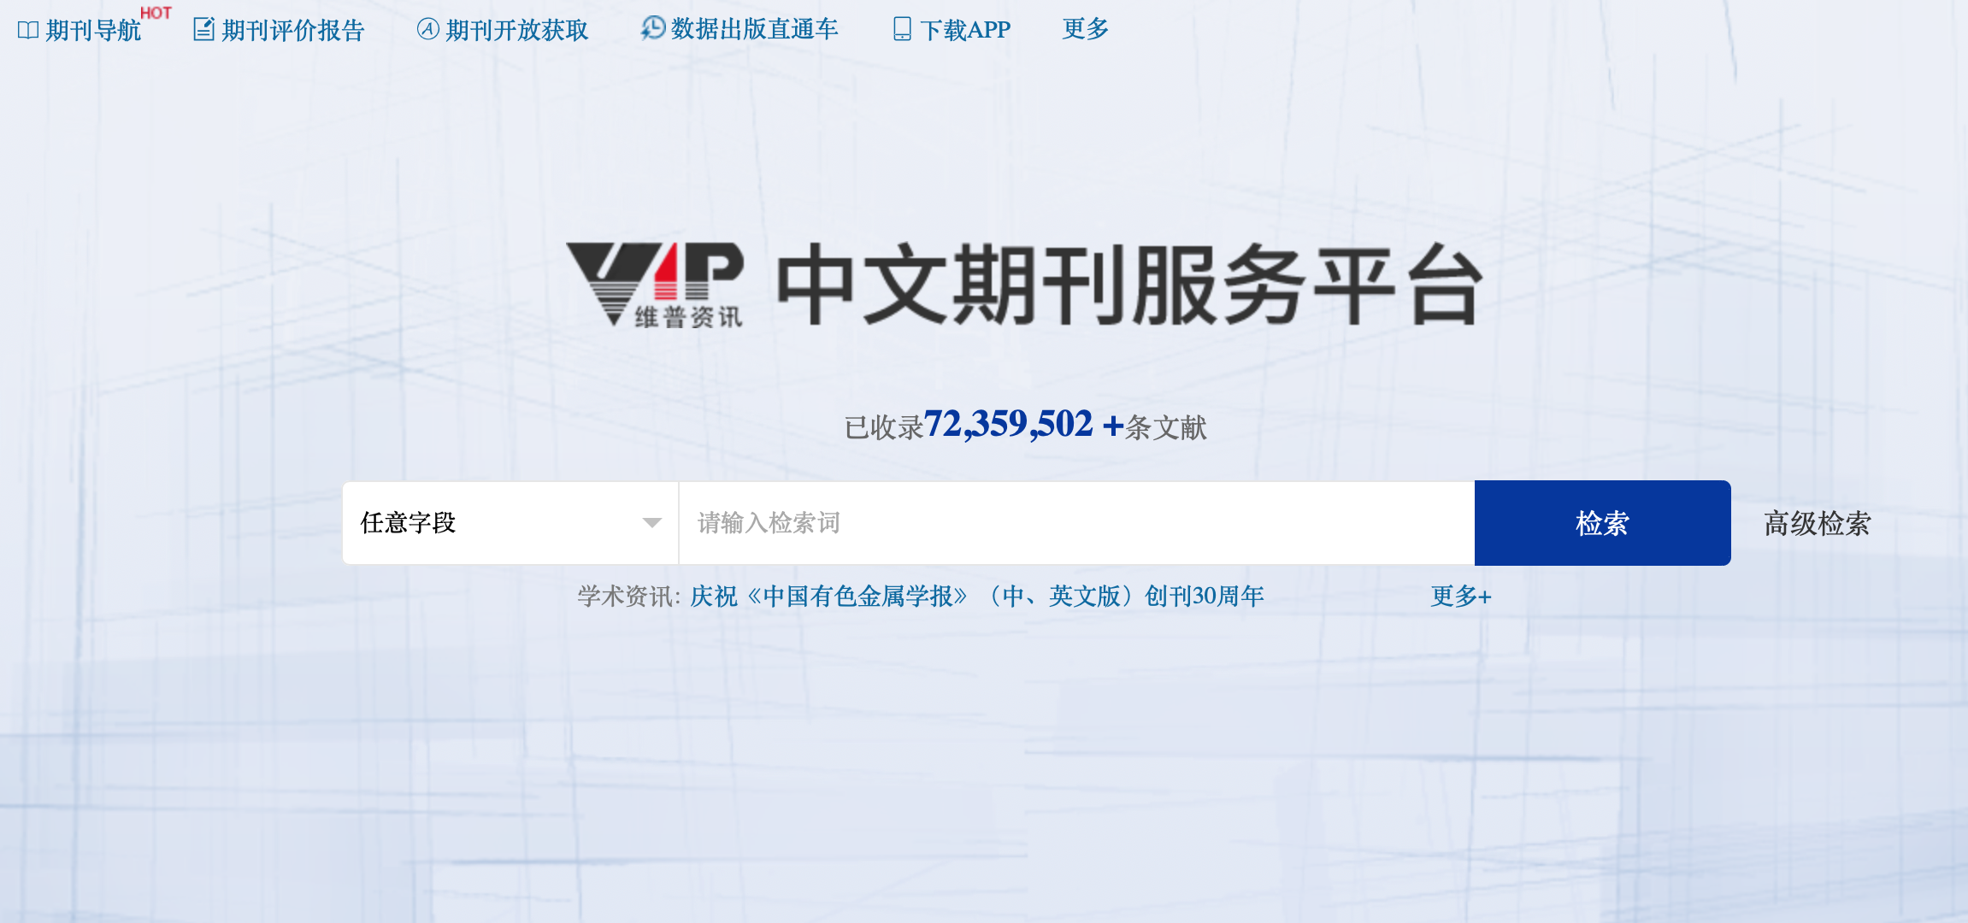
中文期刊服务平台--功能展示
Notes:
《中文期刊服务平台》是以中文期刊资源保障为核心基础，以数据检索应用为导向，以数据挖掘与分析为特色，面向教、学、产、研等多场景应用的期刊大数据服务平台。
平台采用了先进的大数据构架与云端服务模式，通过准确、完整的数据索引和知识本体分析，着力为读者及信息服务机构提供优质的知识服务解决方案和良好的使用体验。

Slide 26
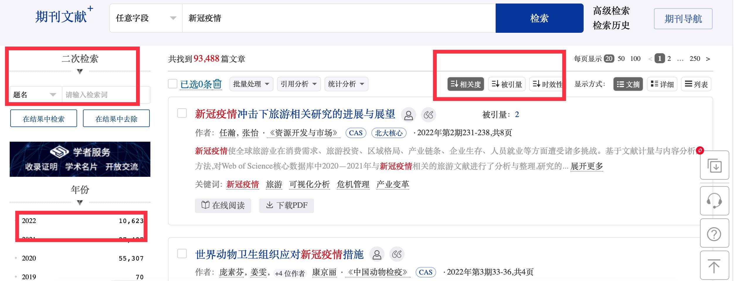
中文期刊服务平台--功能展示

Slide 27
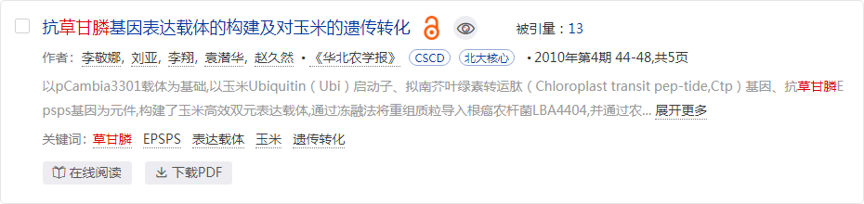
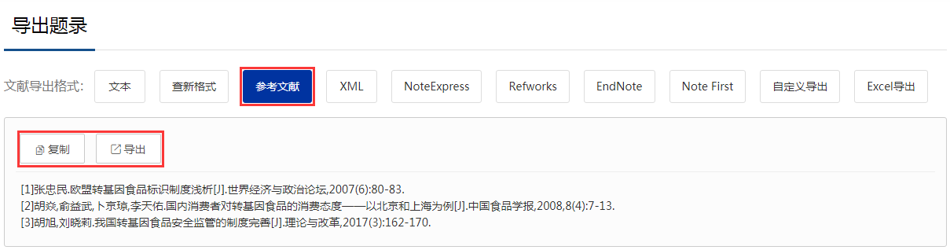
中文期刊服务平台--功能展示

Slide 28
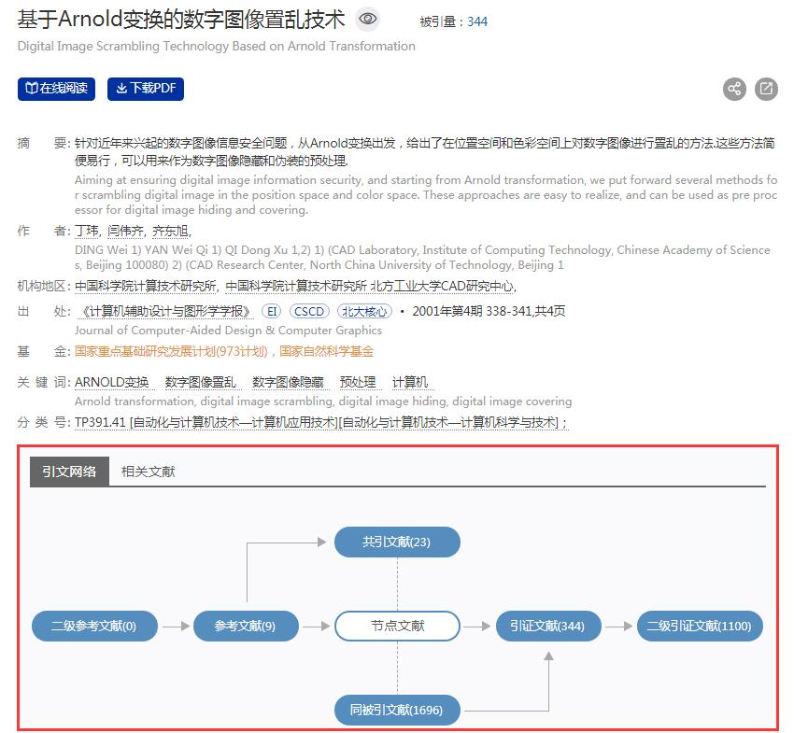
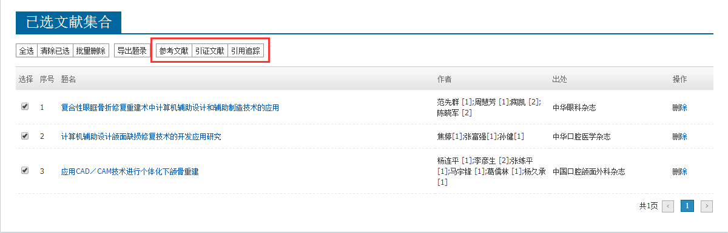
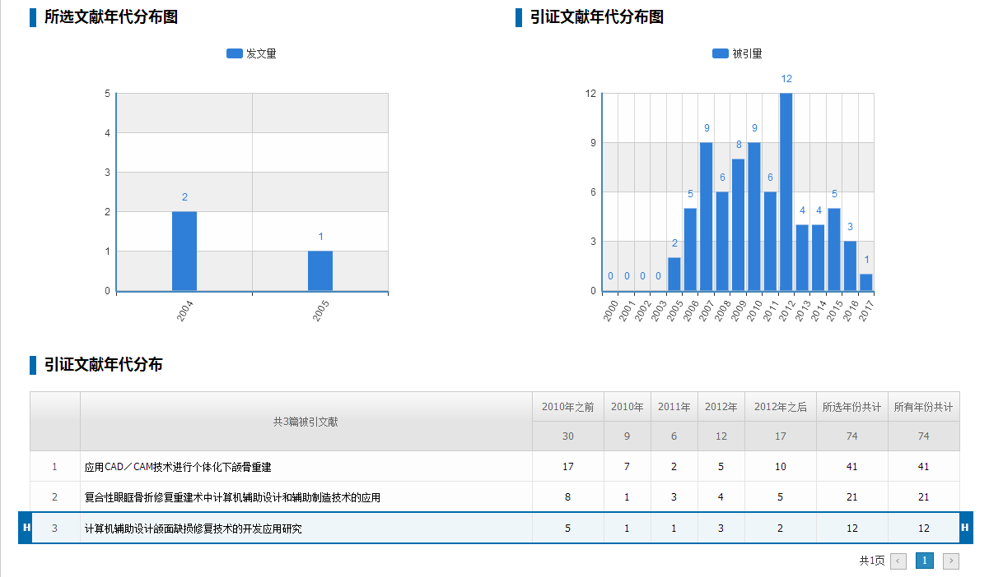
中文期刊服务平台--功能展示

Slide 29
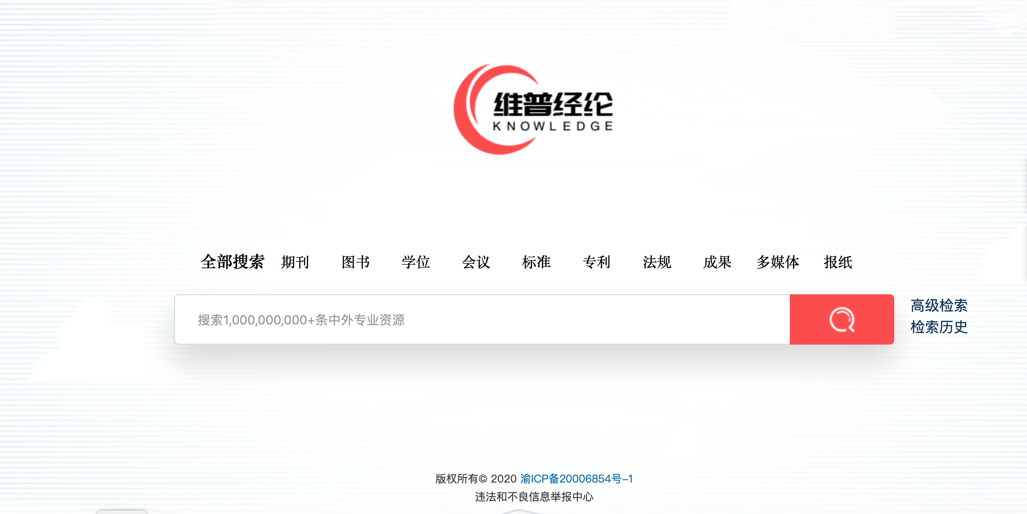
经纶知识资源系统--功能展示
Notes:
充分体 现“知识发现与原文保障”的根本价值，为图书馆解决“纸电一体、自主服务” 核心诉求。能给帮助图书馆全面揭示馆藏资源建设的成果、提升图书馆的资源发 现水平及全文保障的能力，实现海量的元数据整合，一站式的检索发现。数据来 源涵盖图书、期刊、报纸、学位论文、专利、标准、法规、多媒体视频、科技报 告等数十种文献类型。

Slide 30
经纶知识资源系统--平台价值
浩瀚智能的知识发现
纸电一体的馆藏揭示
可见可得的全文获取
Notes:
通过在线下载和原文传递方式实现全文保障服务，解决读者跨库检索耗时耗力对问题。

Slide 31

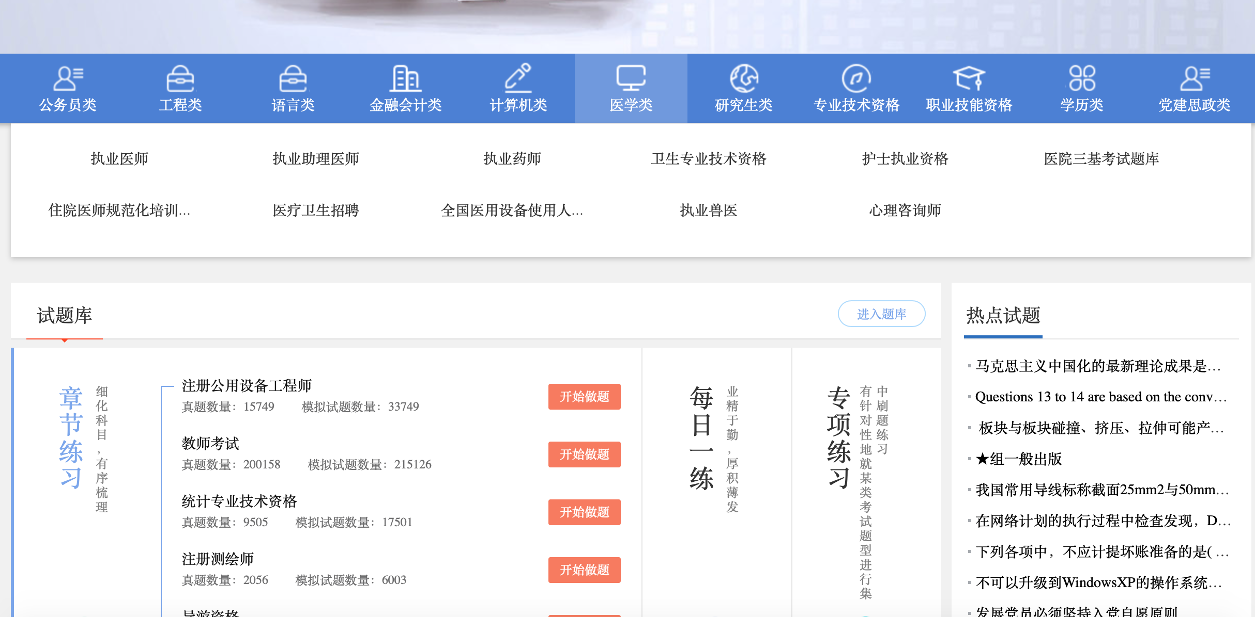
维普考试服务平台--功能展示
Notes:
“职业资格考试”模块是以各种资格考 试或从业执业考试为主要内容的真题试卷和模拟试卷，截止至目前，加工试卷 40 万余套，其中包含 5 万余套真题试卷，是目前国内职业资格考试试卷收录最 多最全的产品

Slide 32
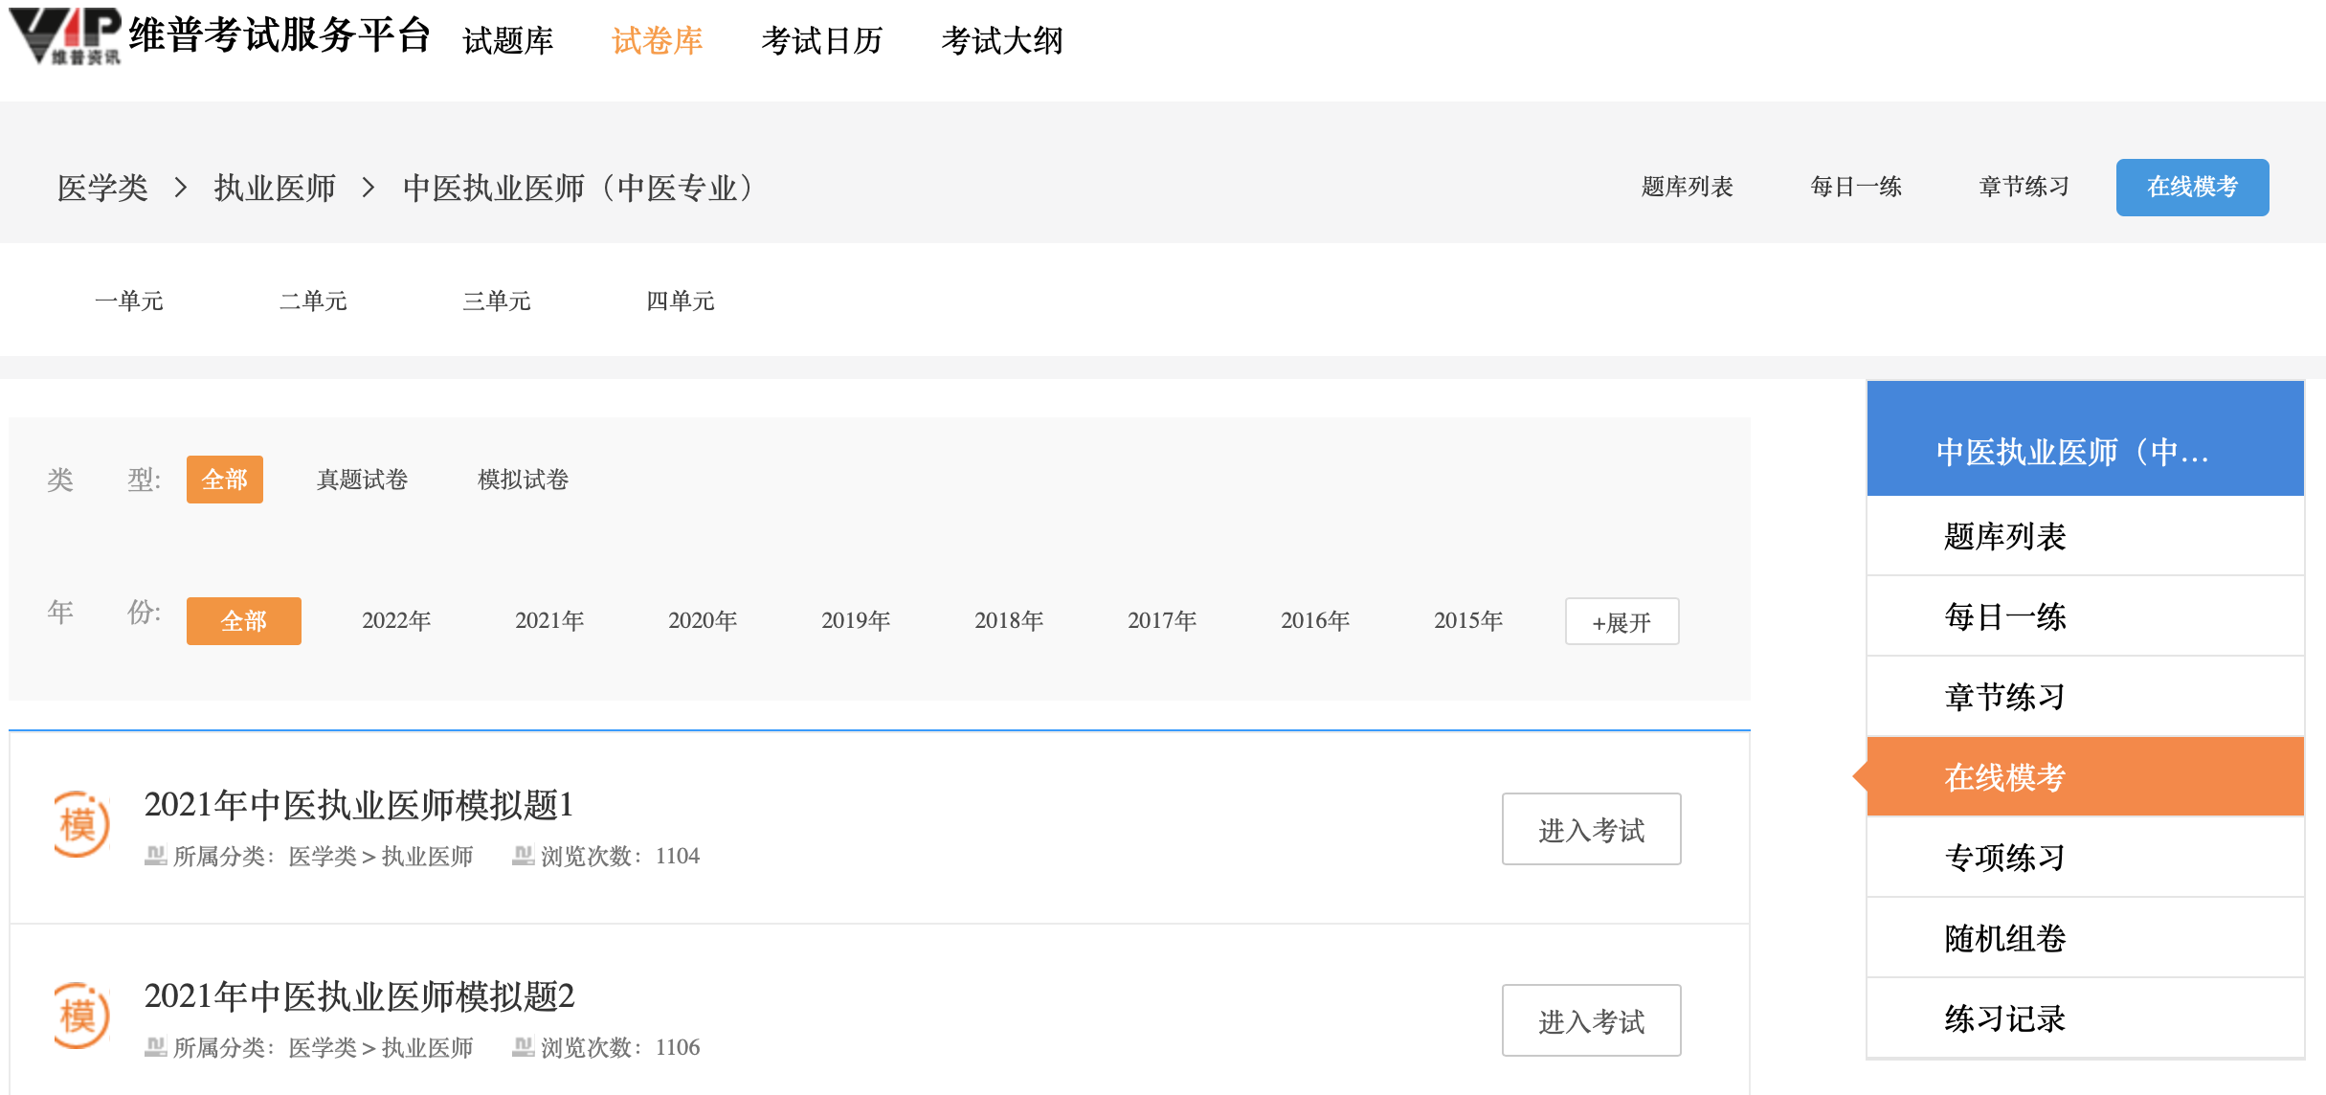
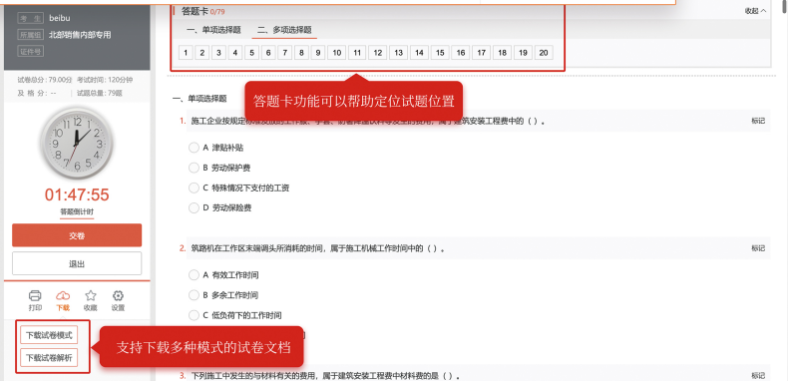
维普考试服务平台--功能展示
Notes:
包含筛选试卷、考试倒计时、答题卡、退出续答、下载试卷等功能，完备强大的试卷库功能可以帮助使用者更好的备战应考。

Slide 33
外文资源简介
第三部分

Slide 34
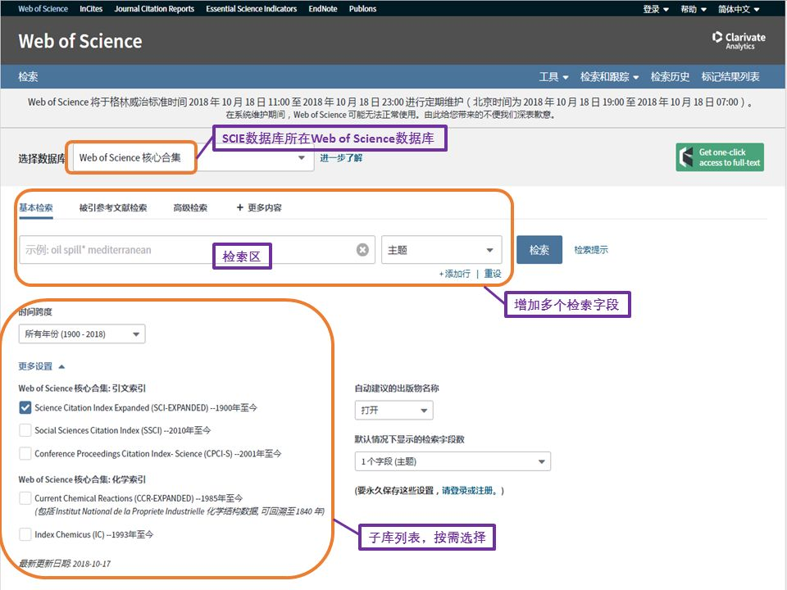
SCIE

Slide 35
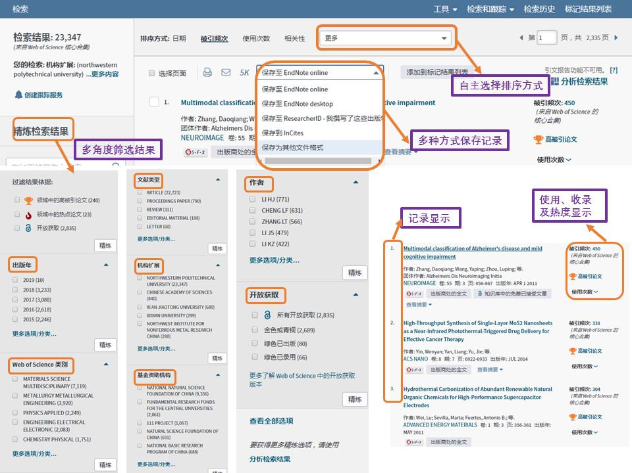
SCIE

Slide 36
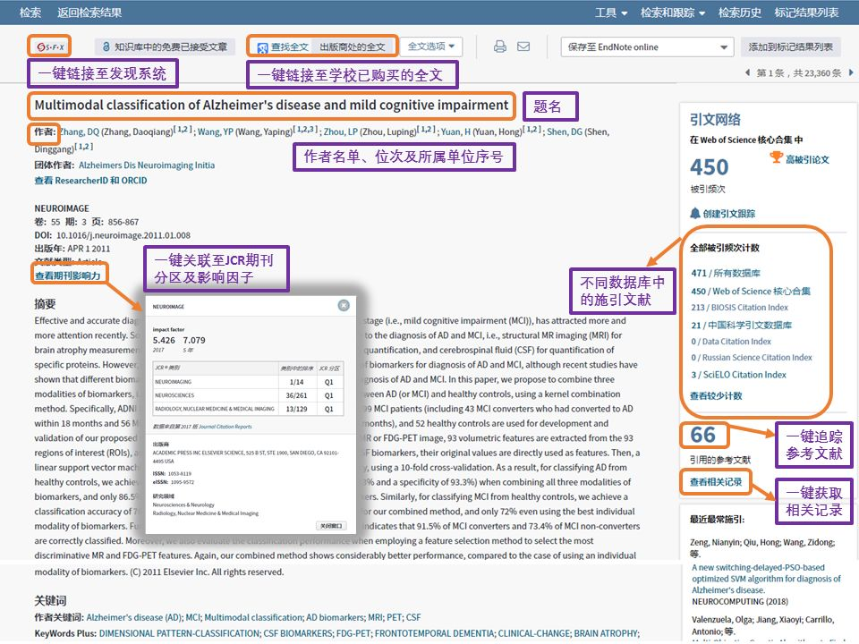
SCIE

Slide 37
SCIE

Slide 38
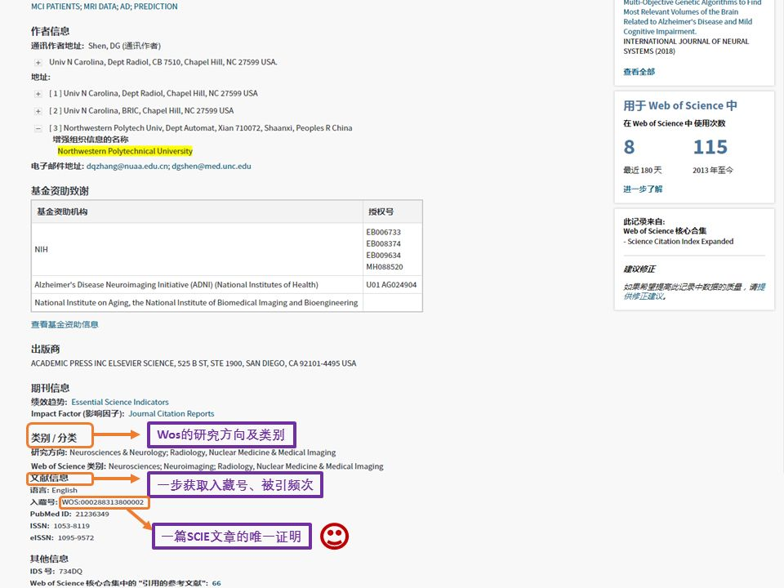
SCIE

Slide 39
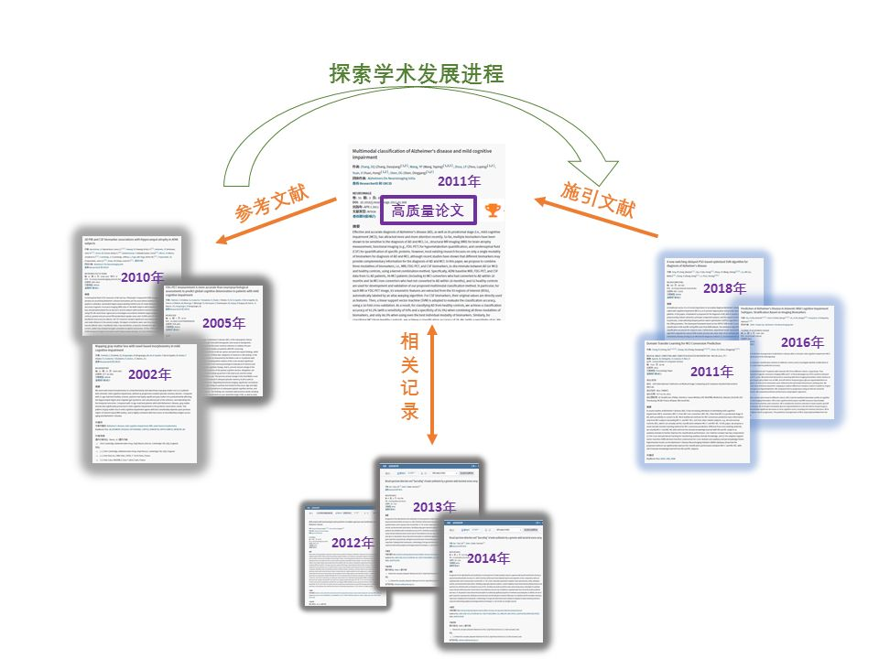
SCIE

Slide 40
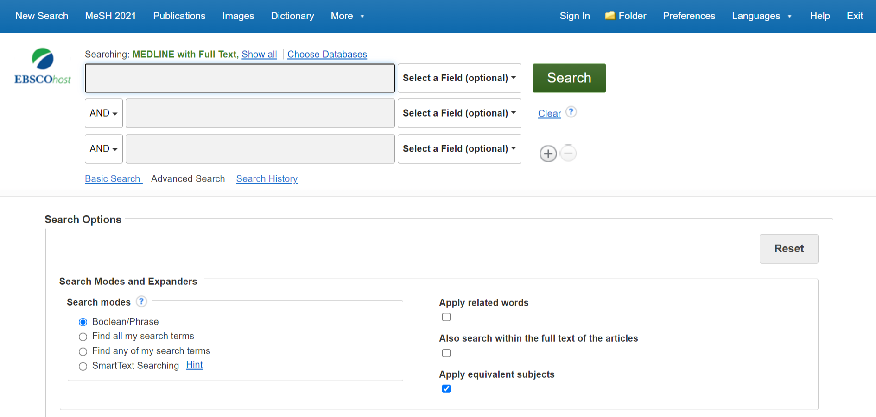
EBSCO

Slide 41
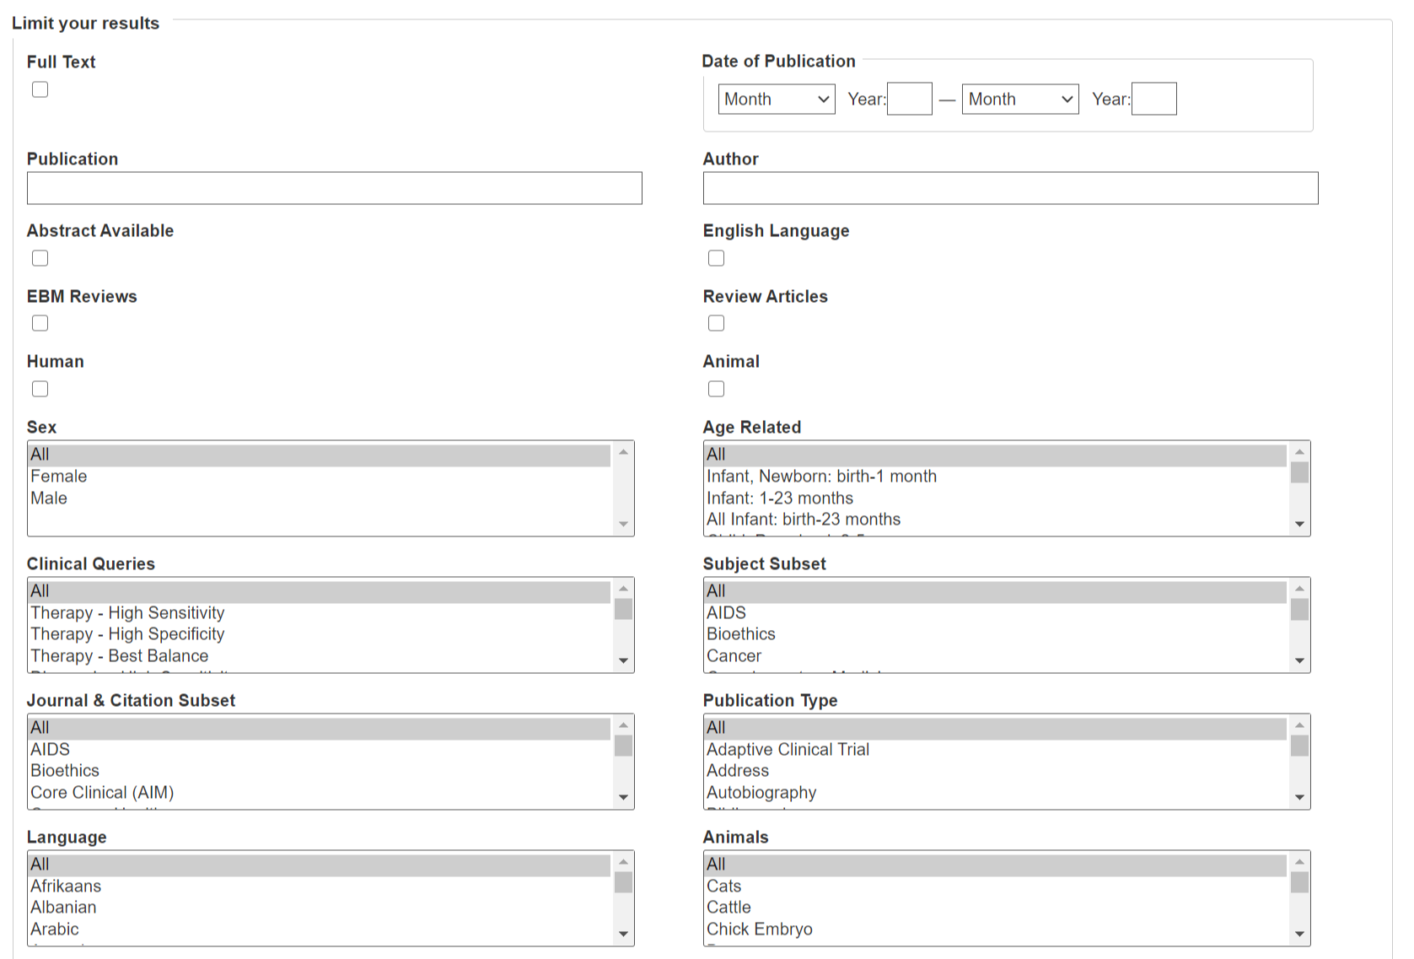

Slide 42
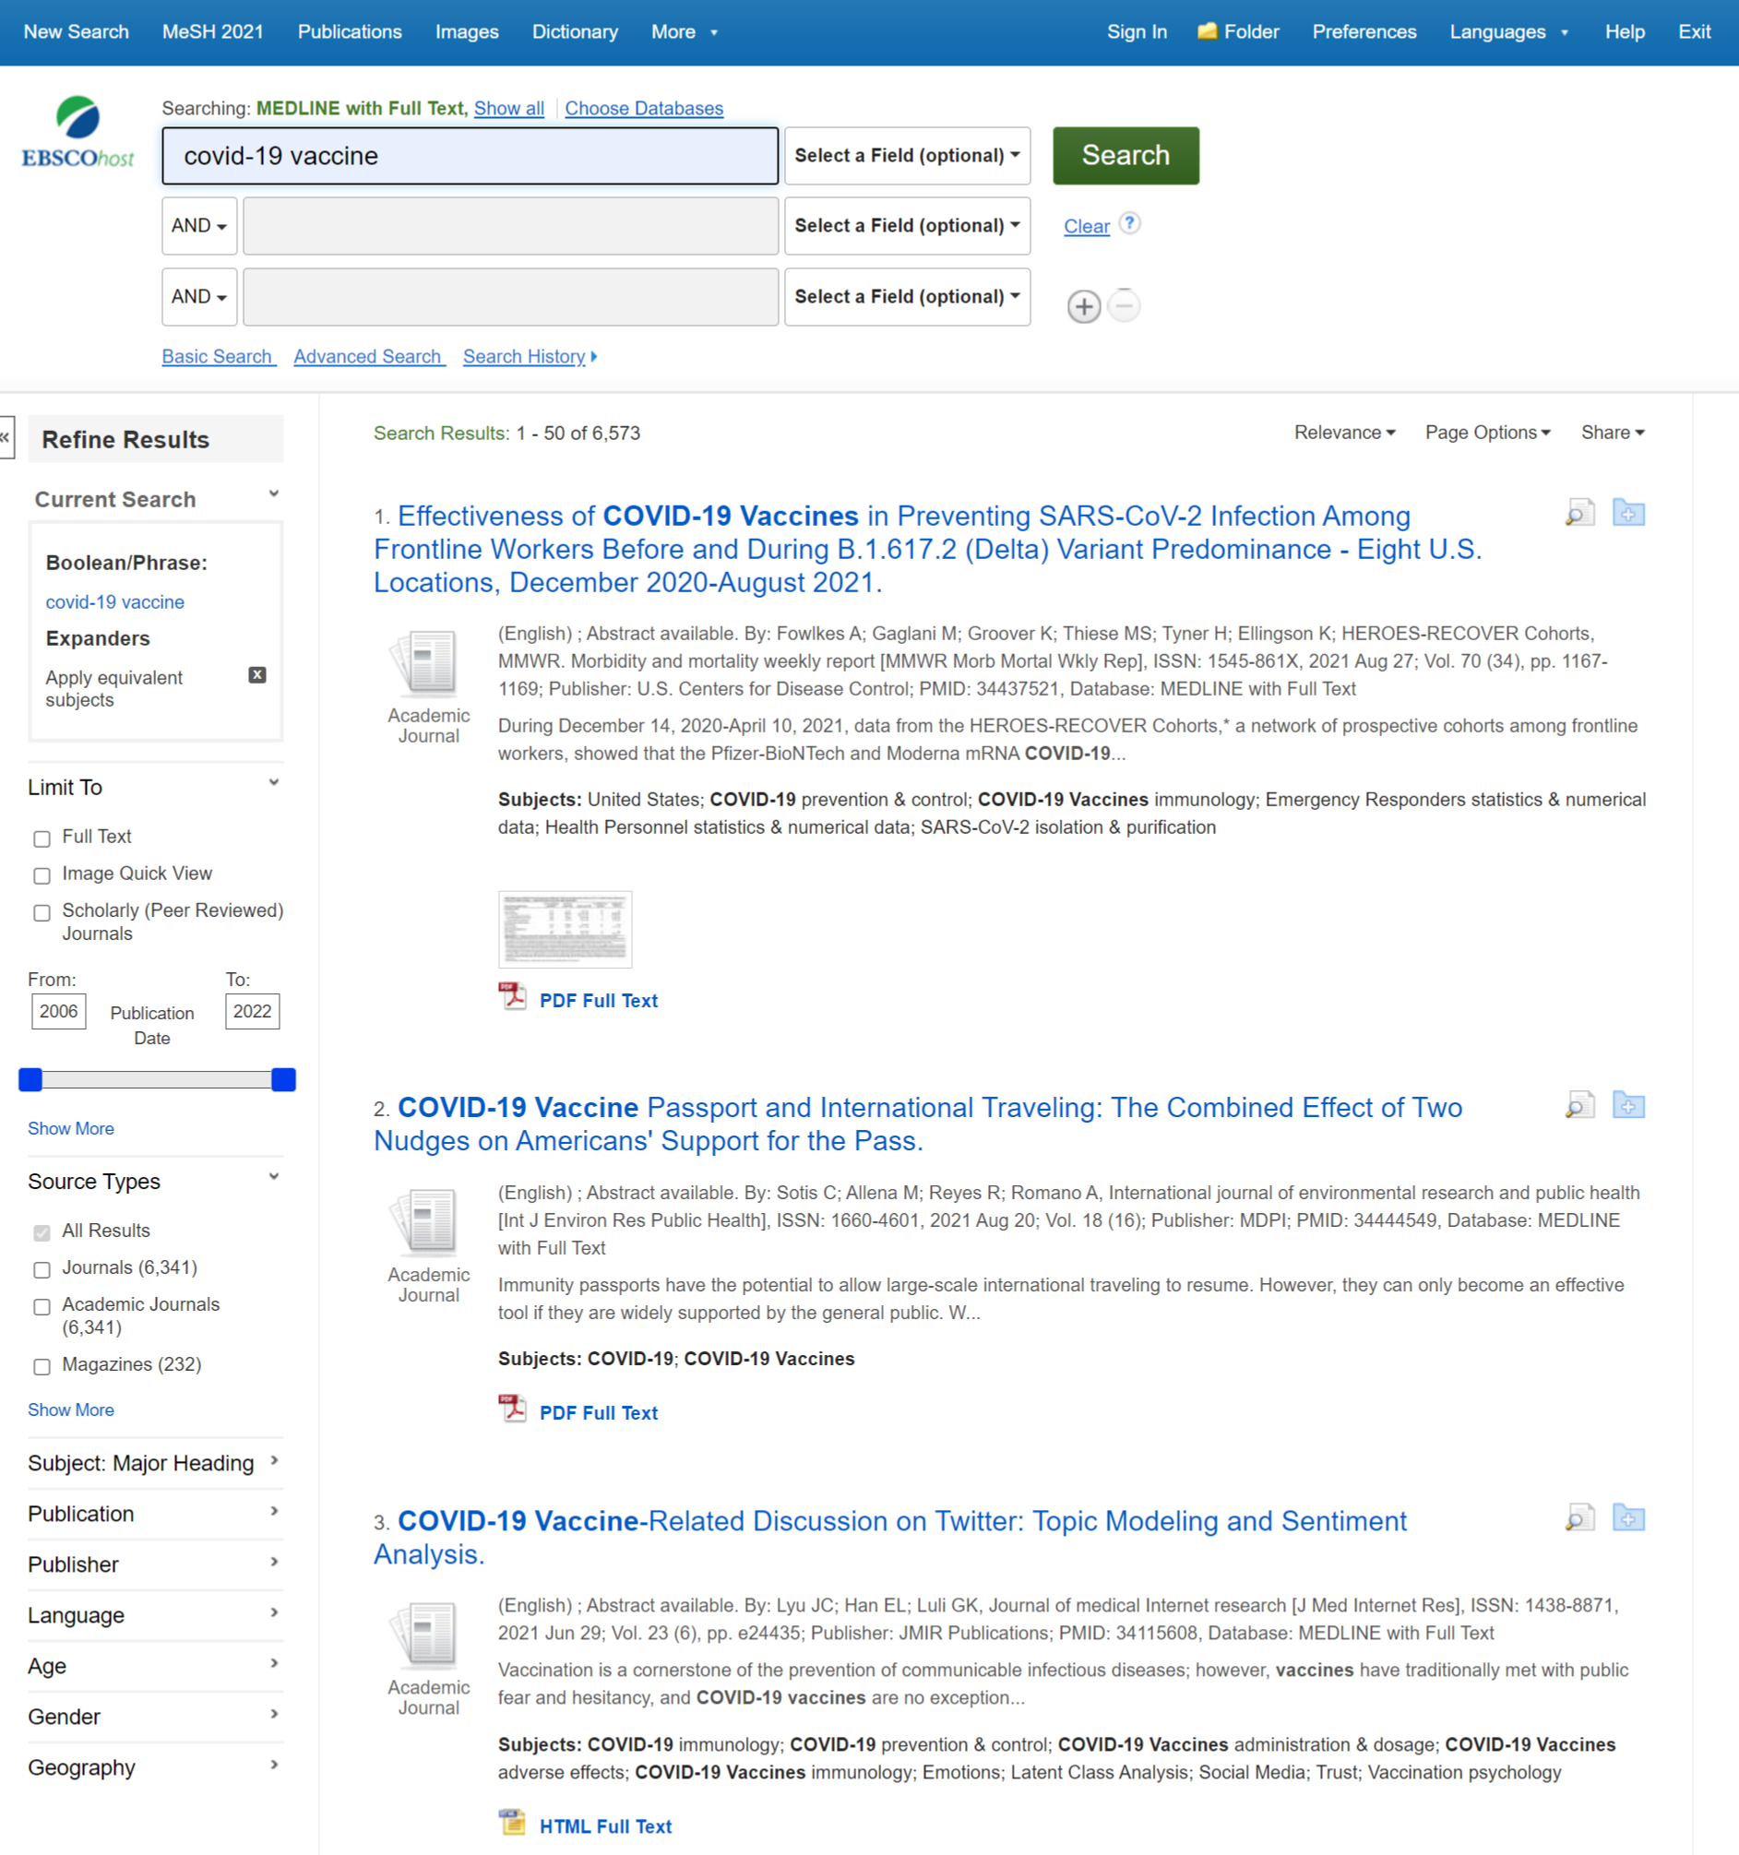

Slide 43
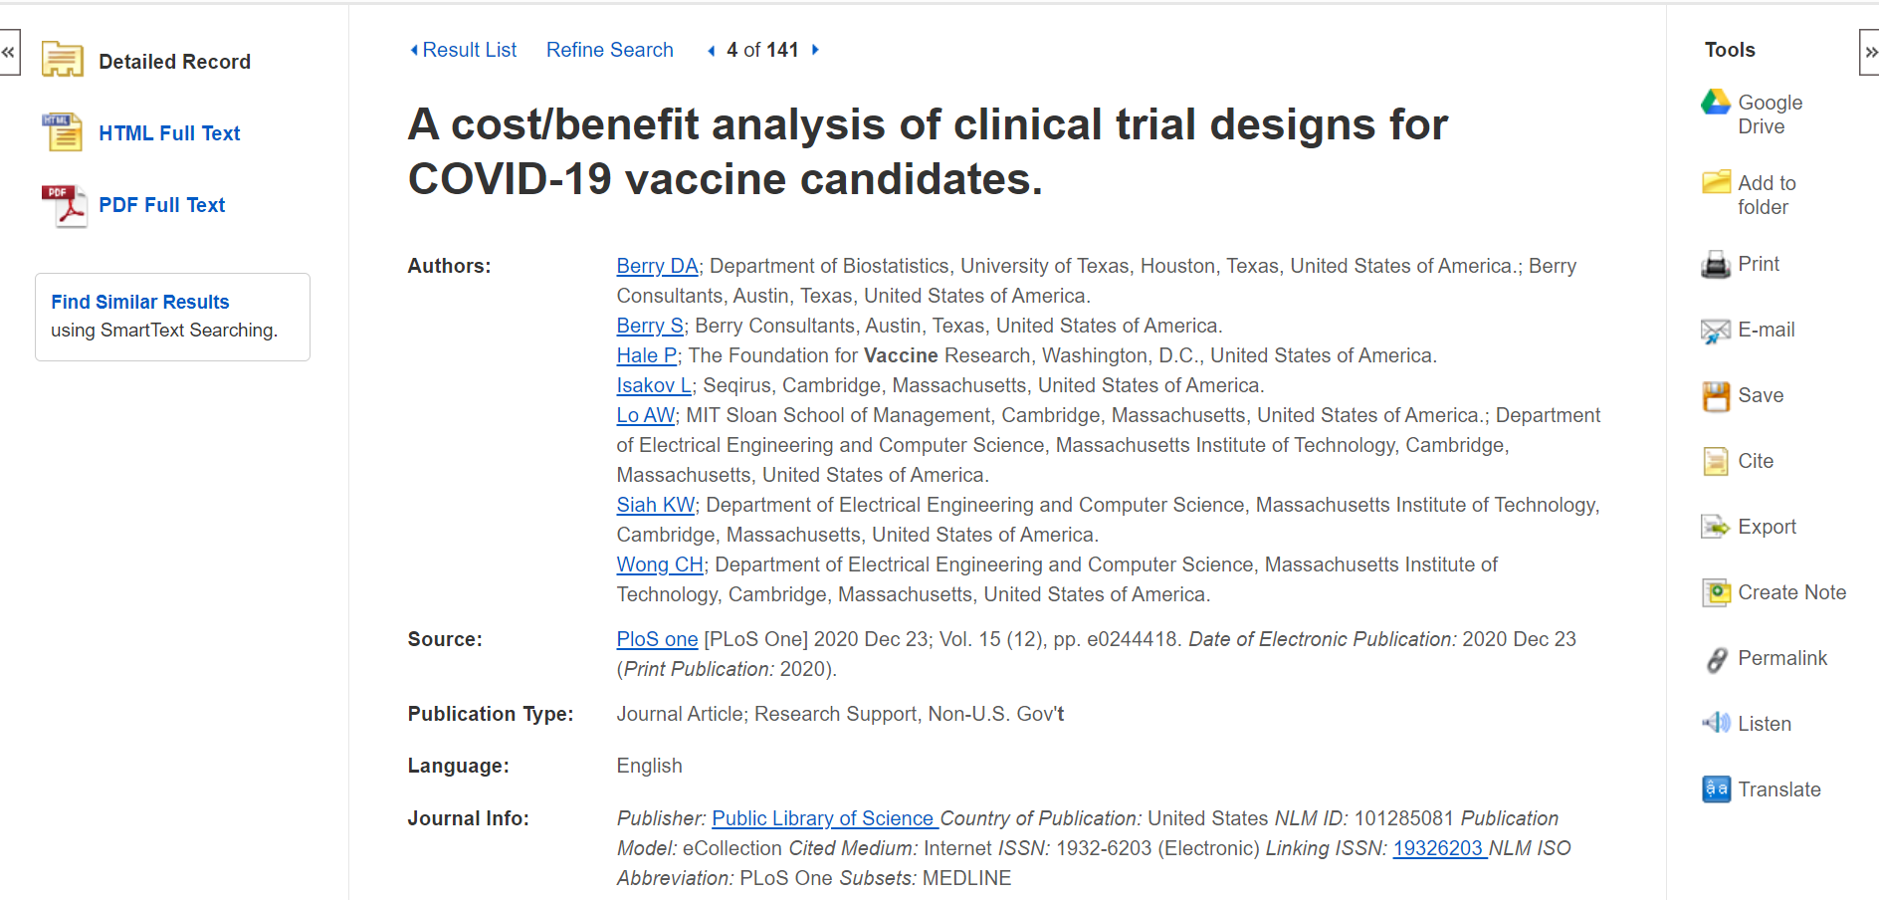

Slide 44
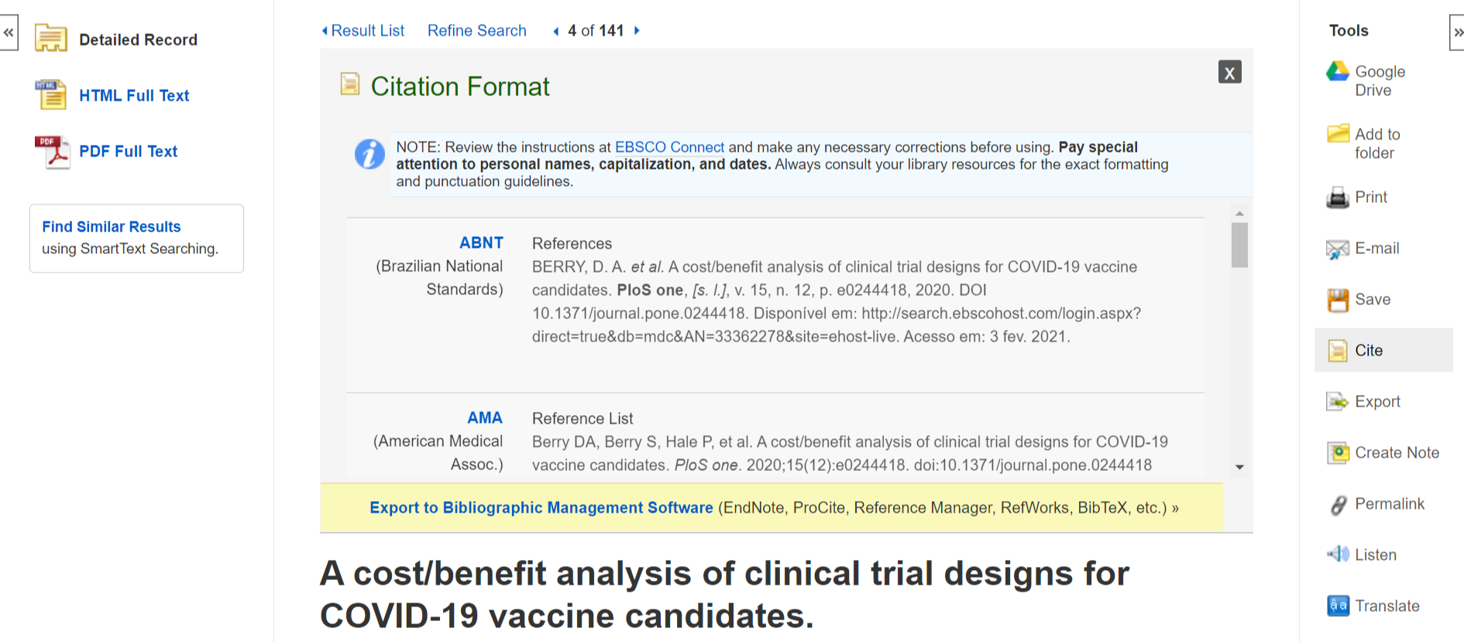

Slide 45
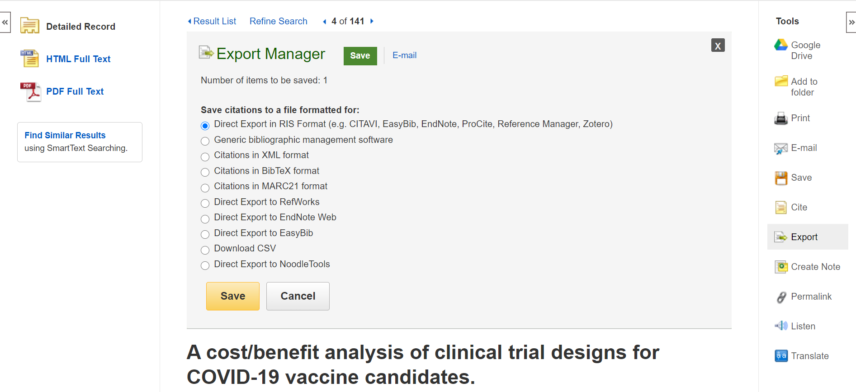

Slide 46
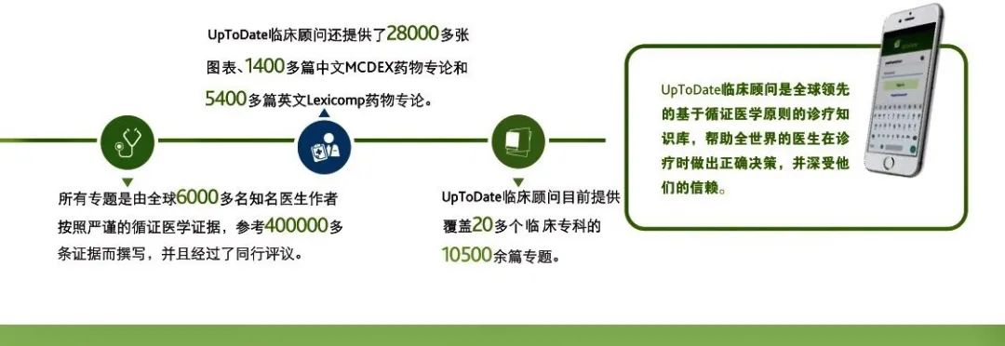
UpTodate
请输入关键字
单击此处添加文本，本模块所有图形线条及相应素材均可自由编辑，建议您选择微软雅黑等系统自带字体

Slide 47
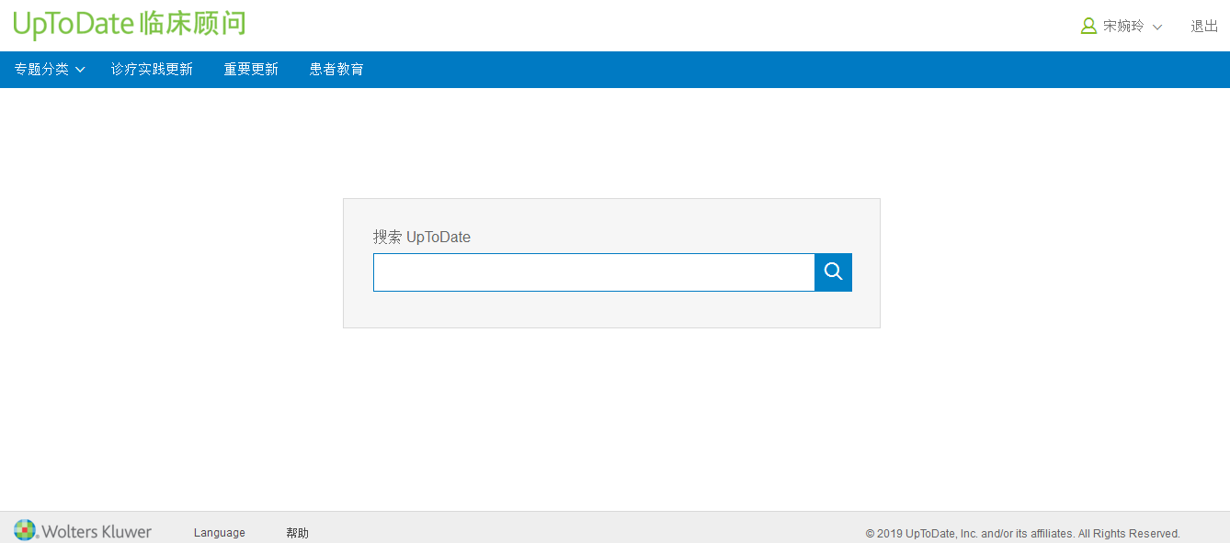
可以在检索框中输入疾病名或药物名检索具体专论

Slide 48
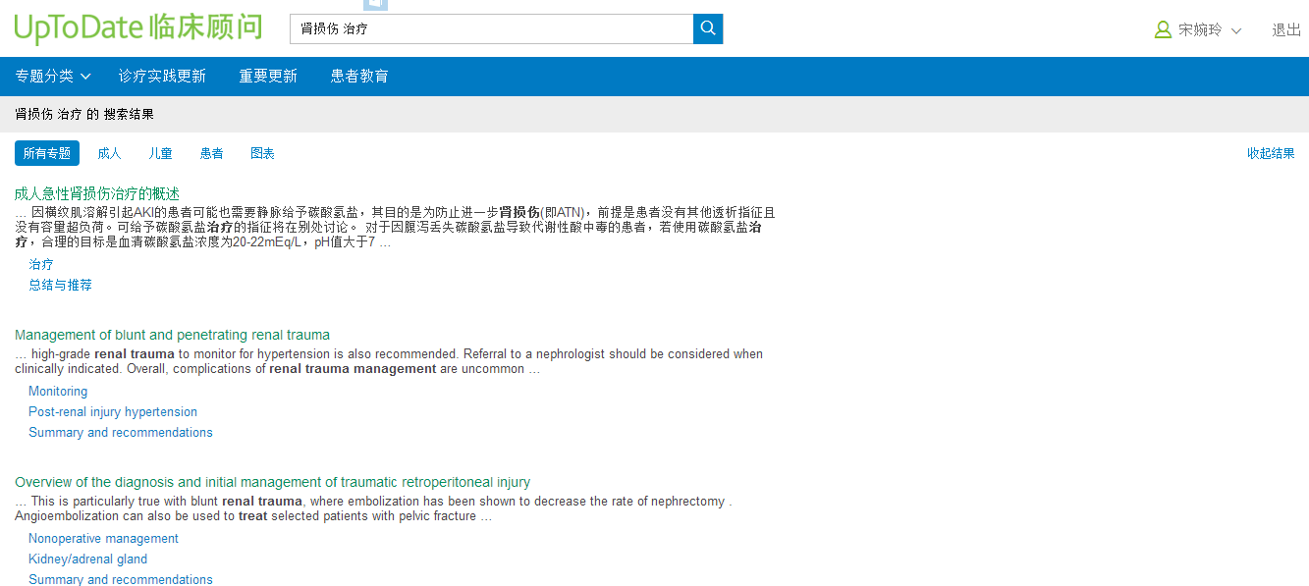
检索结果重排序，帮助用户快速找到目标专题

Slide 49
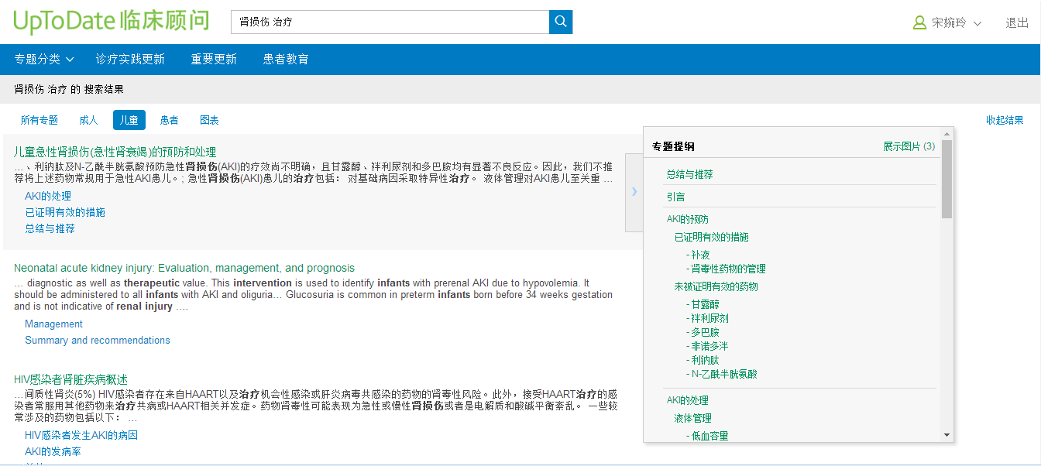

Slide 50
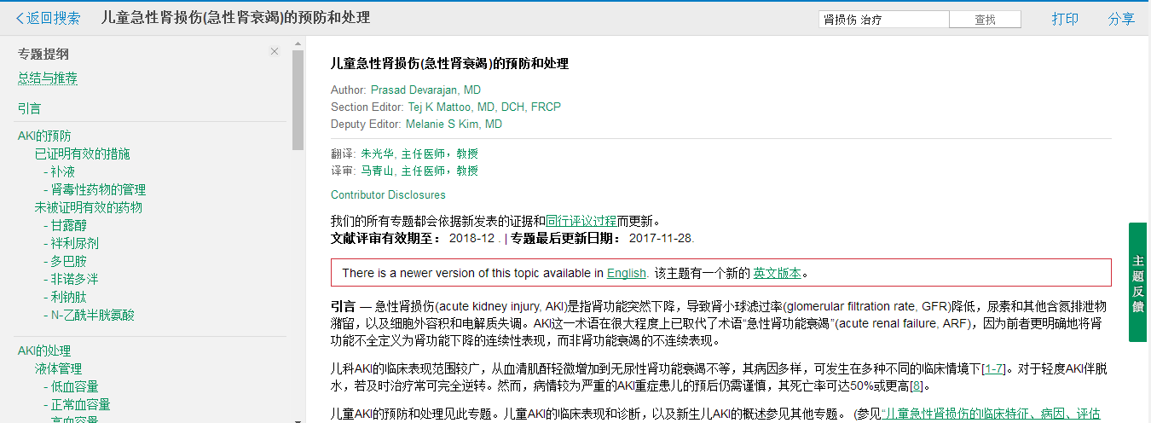
作者及翻译专家介绍

Slide 51
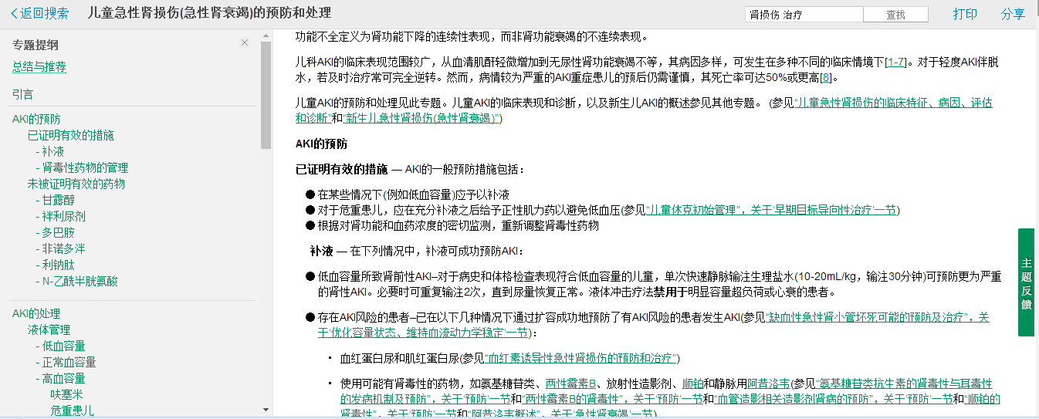
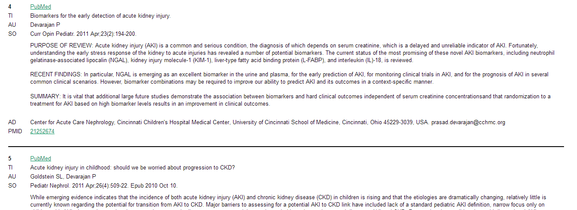

Slide 52
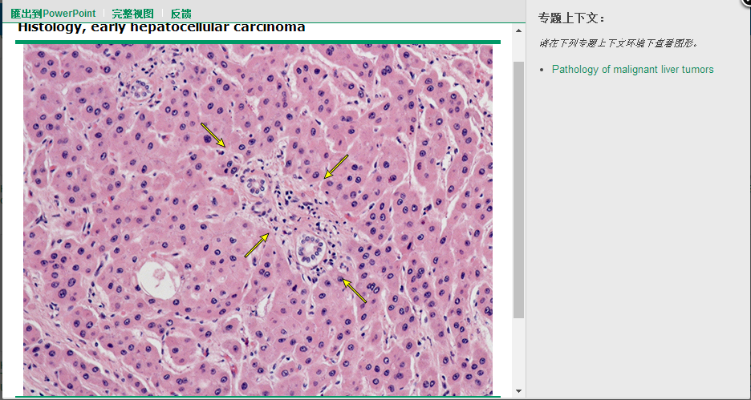
将图片导出，生成PPT
通过点击链接可直接进入该图表的专题内上下文

Slide 53
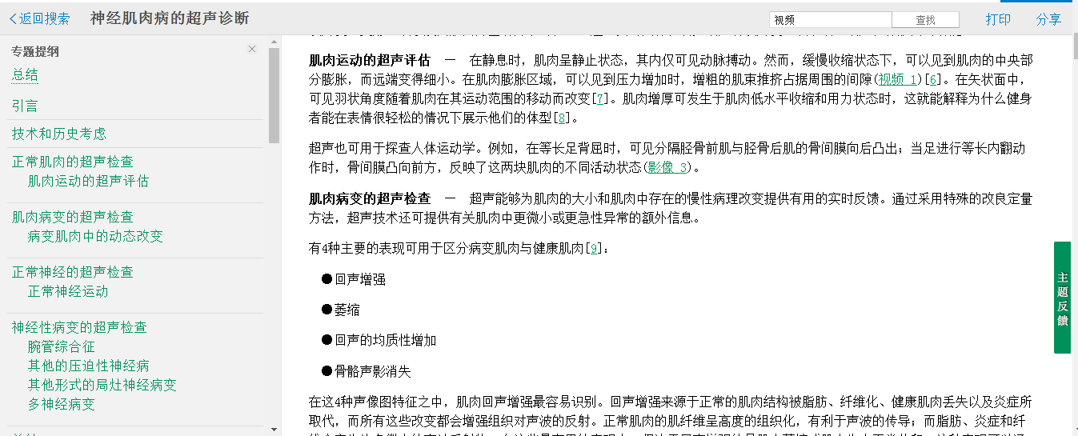
视频下载

Slide 54
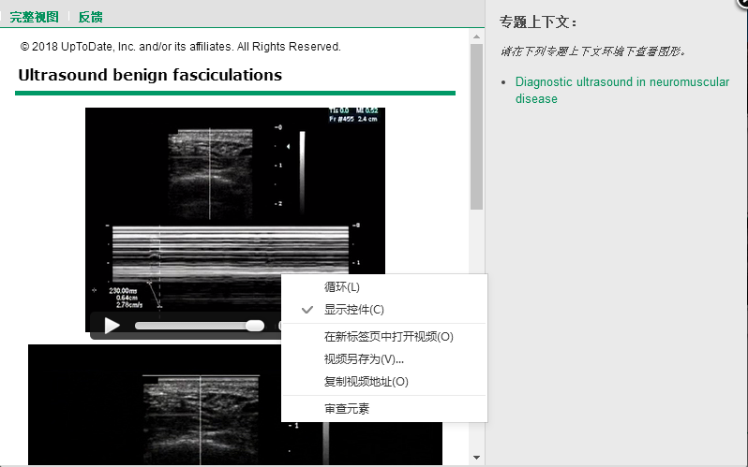
视频下载
2. 鼠标置于视频上，点击右键，选择“视频另存为”

Slide 55
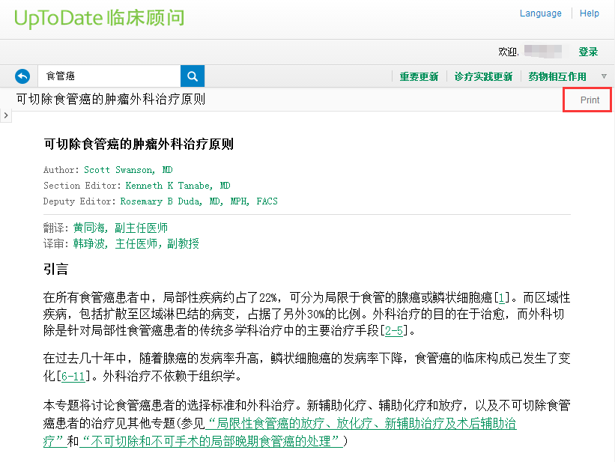

打印专题

Slide 56




Slide 57


Slide 58


Slide 59




Slide 60

中国中医科学院图书馆

Slide 61
感谢您的观看
Committed To Your Business

